Slide 1
Путешествие по Иркутску

Slide 2
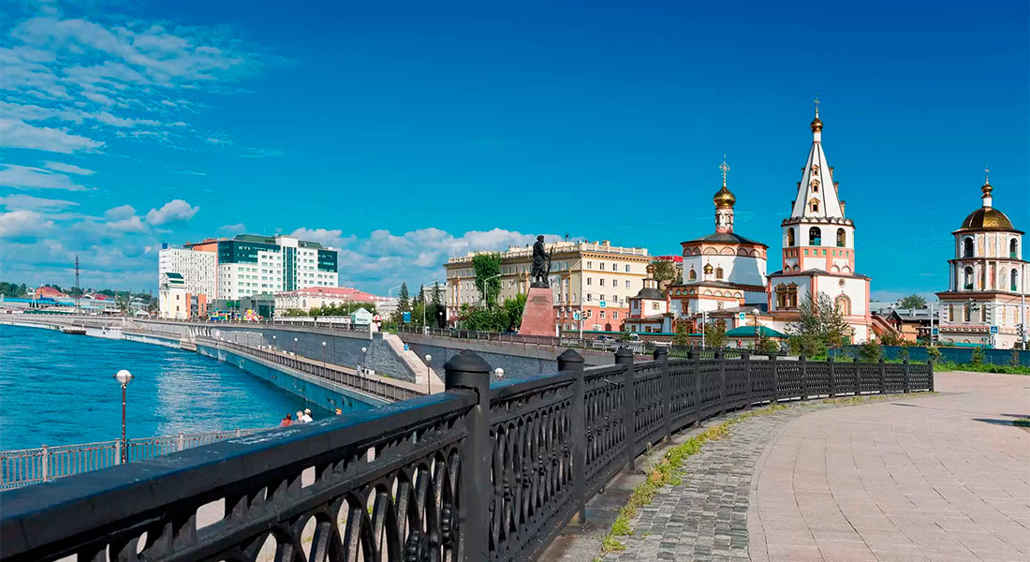
Сибирь известна своими красотами. И на фоне густых лесов, бескрайних полей и широких, чистых рек уютно расположился Иркутск – город с удивительной историей. Многие достопримечательности Иркутска внесены в реестр Всемирного наследия, и это неудивительно: сложно найти место, где еще сохранилось бы столько же колоритных купеческих домов, «кружевных» церквей, старинных деревянных монастырей.

Slide 3
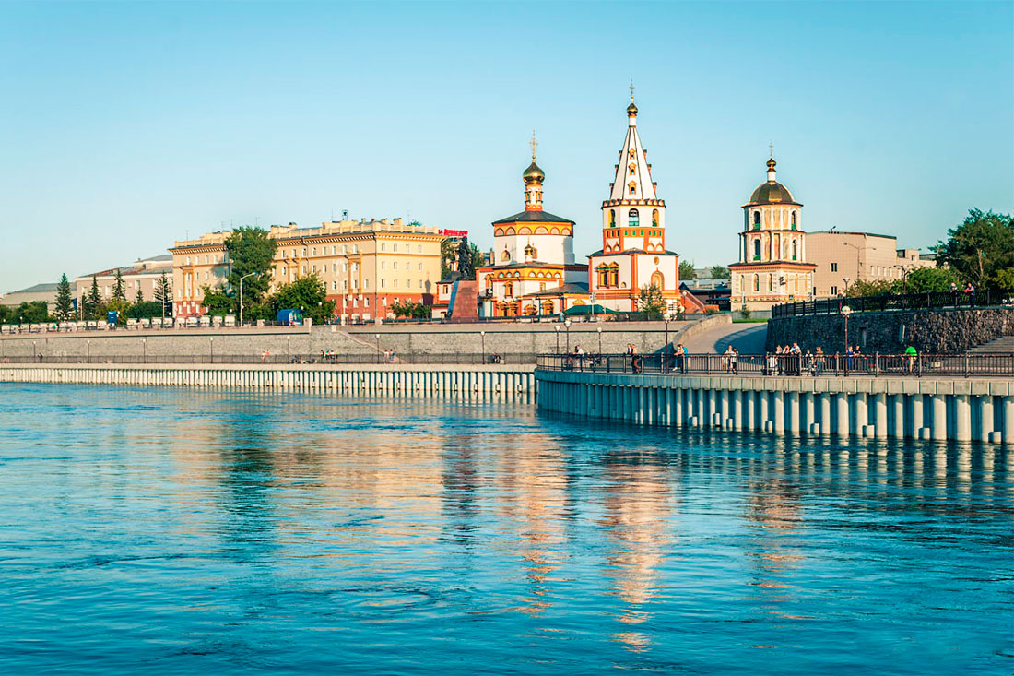
Набережная Ангары поделена на два уровня: верхний ярус предусмотрен для движения автомобилей. Нижняя часть – в полном распоряжении пешеходов. Самые красивые виды на реку и окрестности открываются со специальной смотровой площадки. Набережная – любимое место прогулок местных жителей и туристов. Гуляя вдоль реки, можно увидеть множество интересных достопримечательностей: памятник основателям города, монумент Петру и Февронии, триумфальные Московские ворота.
Нижняя набережная Ангары.

Slide 4
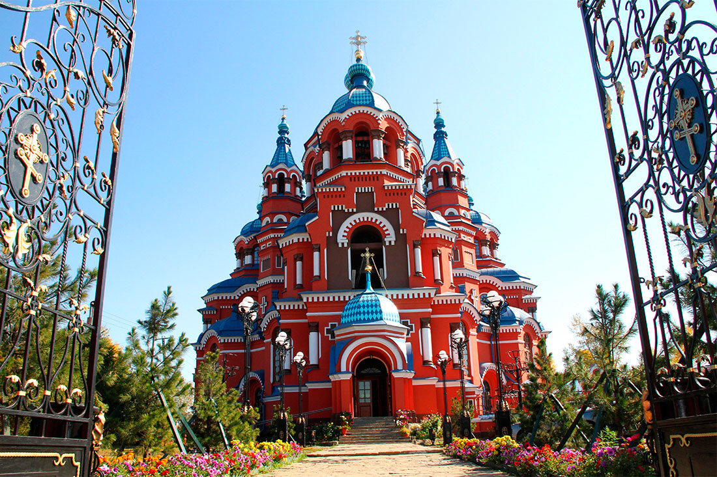
Одним из самых красивых сооружений в Иркутске является храм иконы Казанской Божьей Матери. Собор возведен в конце 19 века, на строительство жертвовали деньги многие зажиточные купцы. Храм является ярким образцом русско-византийского стиля.

Slide 5
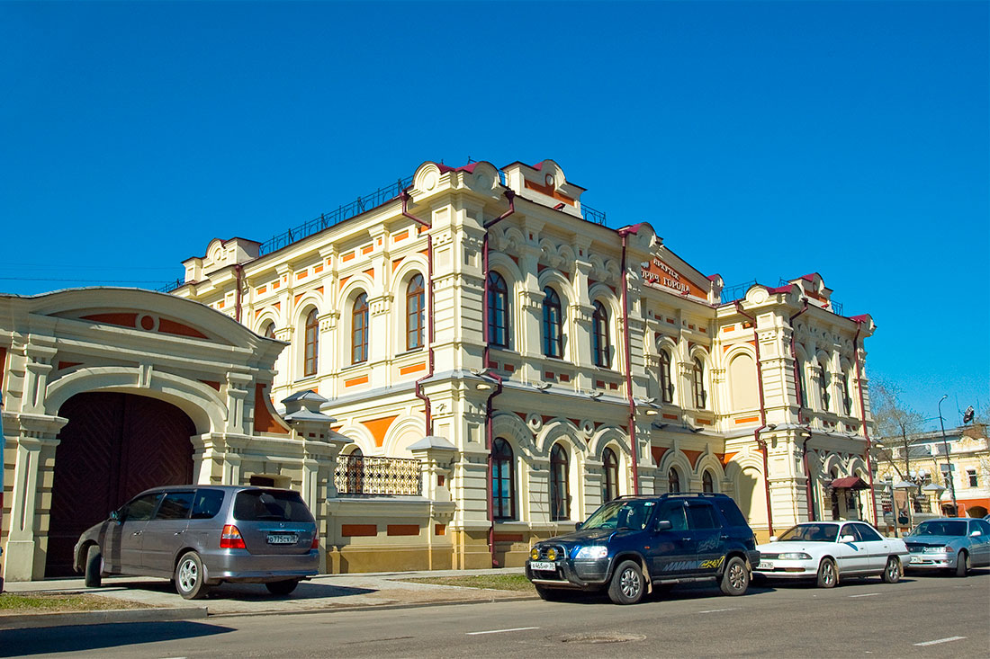
Музей открылся относительно недавно, но уже успел стать одним из самых важных мест. В залах музея можно ознакомиться с полной биографией города, судьбами его людей, самыми важными событиями в истории. Среди самых интересных экспозиций: «Иркутская ГЭС», «Иркутский комсомол», «Иркутское купечество», «Сибфото», «Иркутск – город многонациональный».
Музей истории города Иркутска имени А.М. Сибирякова.

Slide 6
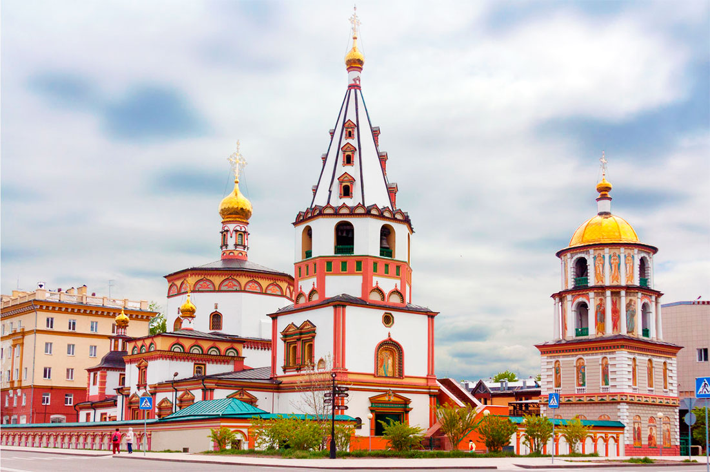
Собор Богоявления расположен в историческом центре Иркутска. Он неизменно является центром притяжения для туристов и паломников со всей страны. Главная изюминка сооружения – необычная архитектура, из-за которой собор часто изображают в своих работах художники и фотографы. Храм основан в конце 17 века, и с того времени он пережил несколько пожаров и крупных реконструкций, что не помешало ему на протяжении всей истории оставаться одним из самых красивых архитектурных объектов в России.

Slide 7
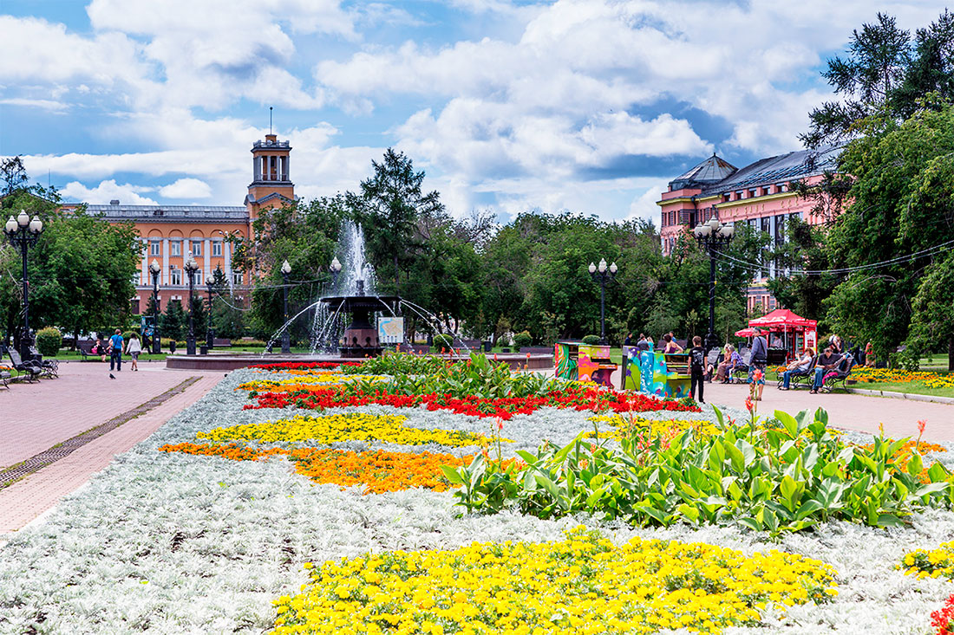
В историческом центре Иркутска находится живописный сквер им. Кирова. Свою историю сквер ведет с 17 века, в разные эпохи он носил разные названия. Был Кремлевской площадью, Тихвинской, Гостинодворской. 300 лет назад площадь была центром местной торговли, здесь снаряжались в путь экспедиции и останавливались для привала путешественники. В конце 19 века крупный пожар уничтожил все сооружения на площади. А большевики в дальнейшем завершили дело, разрушив все оставшиеся постройки: огромный Кафедральный собор, старейшую Тихвинскую церковь, многие образовательные учреждения. В середине 20 века местные власти решили благоустроить территорию, разбив здесь сквер, высадив деревья, установив фонтаны и скамейки.

Slide 8
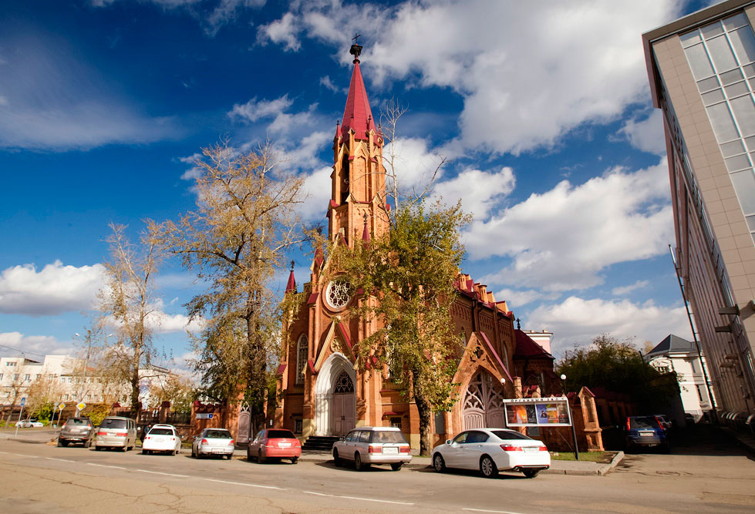
В конце 17 века в Сибири появились католики: ссыльные участники восстаний, затем добавились пленные первой мировой войны, потом – репрессированные поляки, белорусы, латыши, немцы Поволжья. Так же среди приезжих строителей, купцов, ремесленников тоже было немало католиков. Вопрос о строительстве костела со временем встал довольно остро: прихожане хотели иметь собственный храм. Стройка завершилась к 1884 году. В советские годы был период упадка, и лишь к концу 20 века в отреставрированный костел вернулись прихожане.
Церковь Успения Божией Матери.

Slide 9
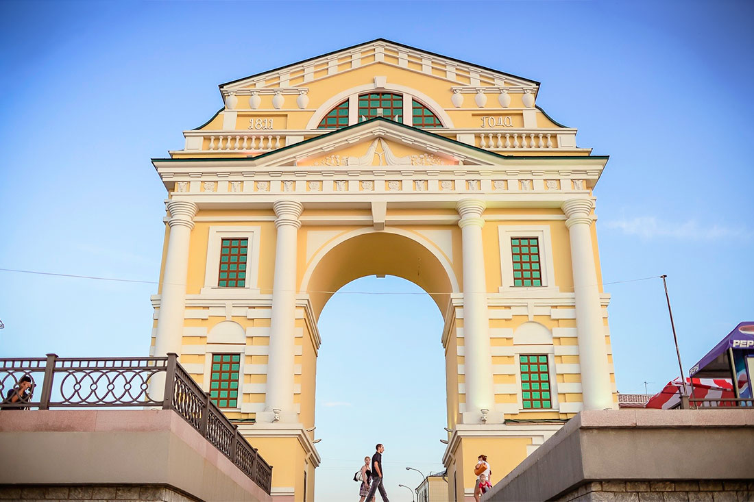
С 1811 года в Иркутске стояла красивая триумфальная арка. Она использовалась для торжественных встреч важных гостей, служила в качестве заставы и даже выступала в роли станции спасения на водах (недалеко от ворот протекает Ангара). Кроме того, арка выводила на дорогу, ведущую в европейскую часть страны. Ворота просуществовали до 1928 года: из-за слабого фундамента конструкция постепенно приходила в негодность, разрушалась и ветшала. Арку снесли, чтобы в 2009 году восстановить грандиозное сооружение. Архитекторы постарались, чтобы новый образец в точности повторял прототип. Открытие ворот приурочили к 350-летию города.
Московские ворота.

Slide 10
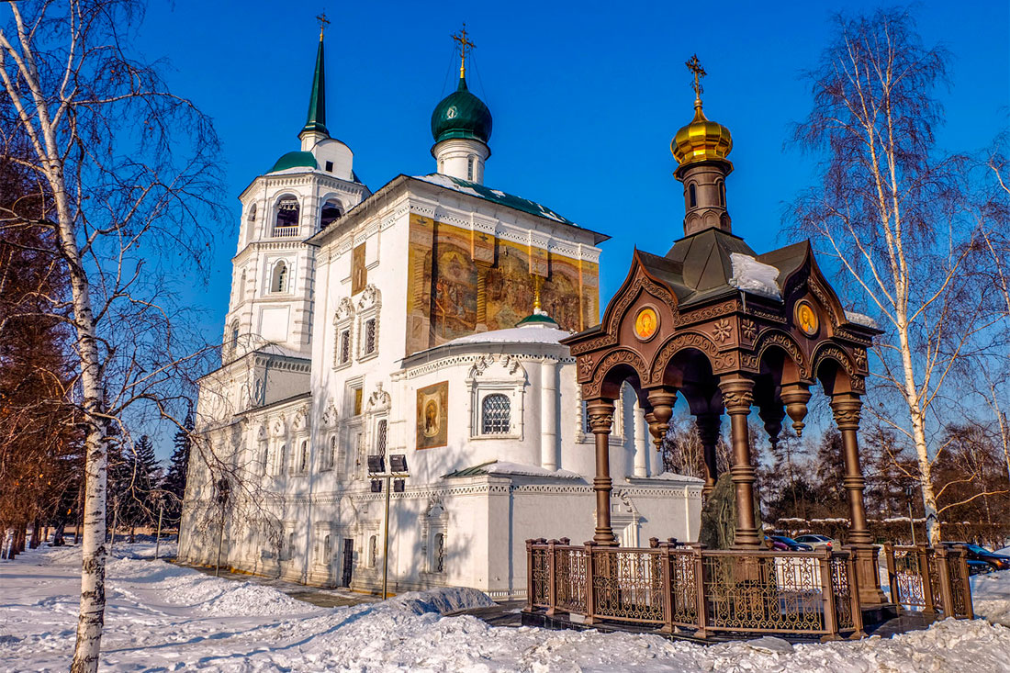
300 лет назад на месте города стояла только оборонительная крепость и небольшой храм – Спасская церковь. До сих пор внутренние стены храма украшают масштабные росписи, нанесенные в начале 19 века. Православные приезжают сюда, чтобы поклониться старинным святыням: чудотворной Ярославской иконе Божьей Матери, иконе Николы Можайского – покровителя домашней живности, иконе праведного Феодора Томского.
Храм во имя Спаса Нерукотворного Образа.

Slide 11
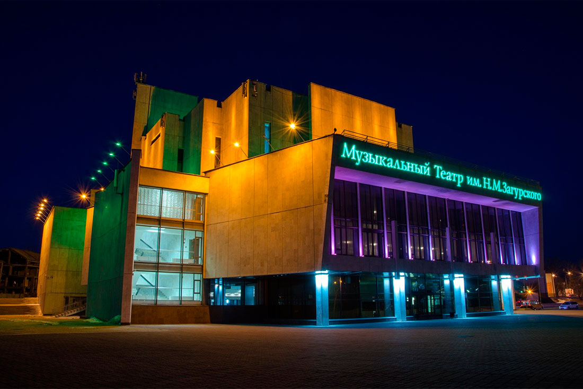
В 1941 году в Иркутске был основан музыкальный театр. Со времени образования здание театра претерпело множество перестроек и реконструкций. Репертуар театра крайне разнообразен: представлены все музыкальные жанры, от современности до классики. На сцене выступают не только местные исполнители, но и приезжают с гастролями артисты из других городов.
Иркутский областной музыкальный театр им. Н. М. Загурского.

Slide 12
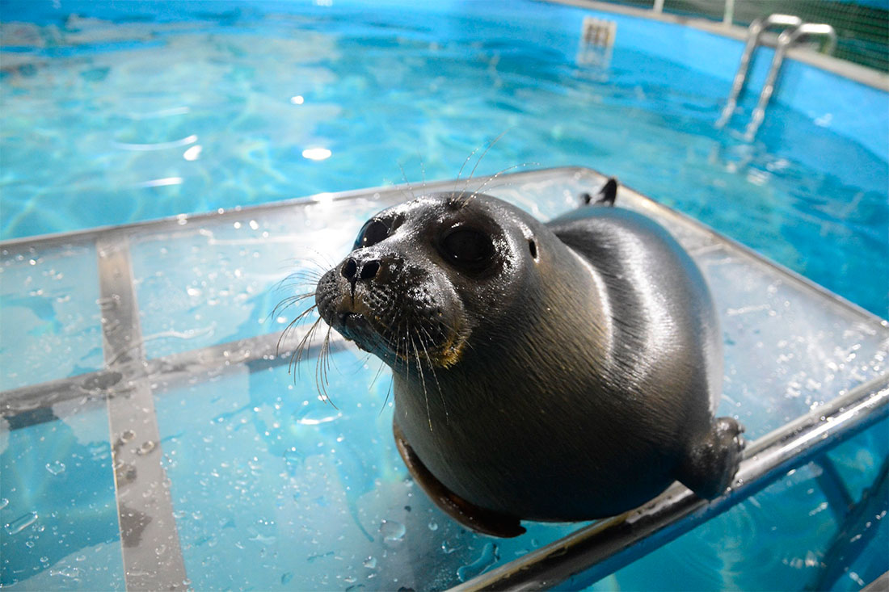
Уникальный нерпинарий предлагает не только увидеть нерп на расстоянии вытянутой руки, но и насладиться настоящим шоу в их исполнении. В природе нерпы не подпускают человека близко, но здесь они совсем ручные. Нерпы выполняют удивительные трюки, рисуют и танцуют. Шоу неизменно производит огромное впечатление не только на детей, но и на взрослых. После программы можно сделать фото на память.
Нерпинарий “Аквариум байкальской нерпы”.

Slide 13
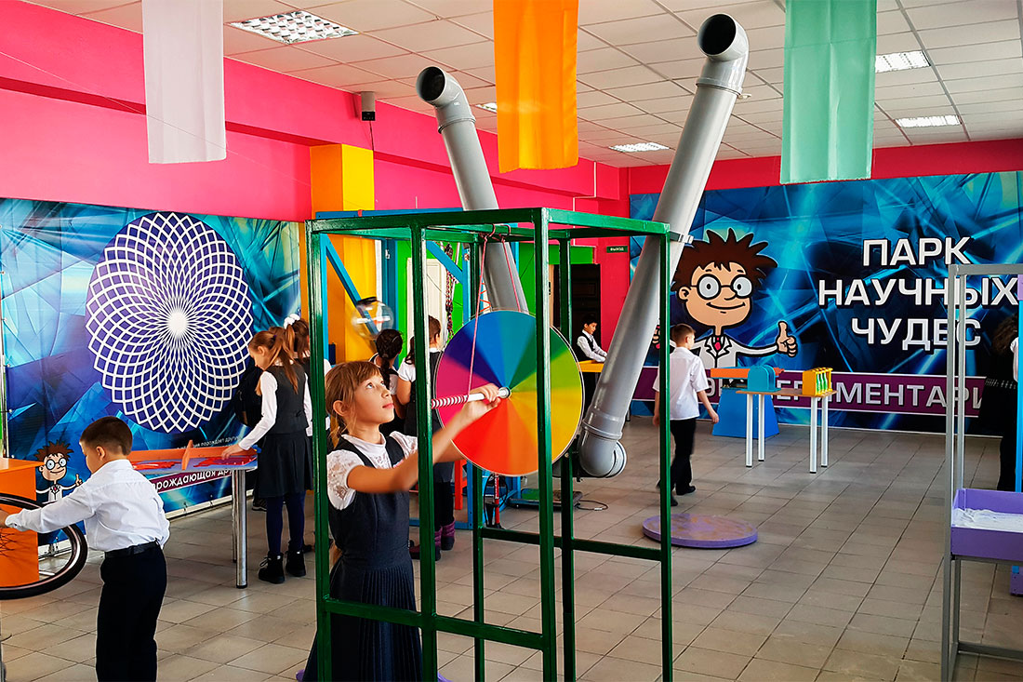
Всех, кто хочет узнать что-то новое и необычное, приглашает музей занимательной науки «Экспериментарий». Для гостей приготовили множество сюрпризов и неожиданных испытаний. В увлекательной форме посетителям рассказывается о сложных научных явлениях. Желающие познать тайны звездного неба могут посетить настоящий планетарий. Во время научных шоу проводятся эксперименты и ставятся сложные опыты. Все экспонаты в музее можно трогать руками, открывать все, что открывается, и нажимать на все, что нажимается.
Музей занимательной науки «Экспериментарий».

